Slide 1
Úvod do výuky češtiny jako druhého/cizího jazyka
Linda Doleží
Přednáška 5

Slide 2
EU
Rada Evropy
Výbor ministrů
SERRJ

Slide 3
Společný evropský referenční rámec pro jazyky
Společný evropský referenční rámec poskytuje obecný základ pro vypracovávání jazykových sylabů, směrnic pro vývoj kurikul, zkoušek, učebnic atd. v celé Evropě. V úplnosti popisuje, co se musí studenti naučit, aby užívali jazyka ke komunikaci, a jaké znalosti a dovednosti musí rozvíjet, aby byli schopni účinně jednat. Popis se rovněž týká kulturního kontextu, do něhož je jazyk zasazen. Rámec také definuje úrovně ovládání jazyka, které umožňují měřit pokrok studentů v každém stadiu učení se jazyku a v průběhu celého života studenta.

Slide 4
2001
40
2018

Slide 5
Společný evropský referenční rámec přispívá k celkovému záměru Rady Evropy, jenž je definován v Doporučeních č. (82)18 a č. (98)6 Výboru ministrů členských států Rady Evropy takto: „Dosáhnout větší jednoty mezi členy“ a rozvíjet tento cíl „přijetím společného postupu na kulturním poli“.

Slide 6
K čemu může SERR sloužit?
Plánování jazykových programů
Plánování certifikace
Plánování autoregulovaného učení

Slide 7
Jaký má SERR být?
víceúčelový
pružný
otevřený
dynamický
snadno použitelný
nedogmatický

Slide 8
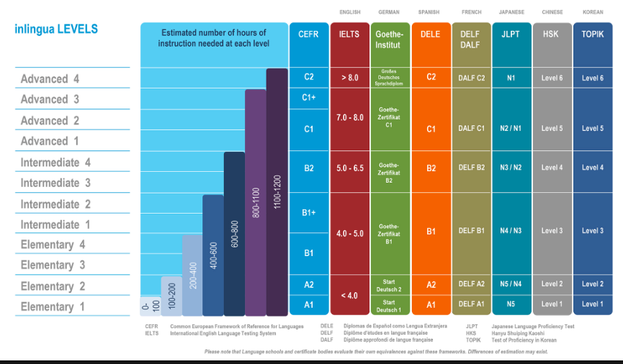
http://www.inlingua.edu.sg/student-info/course-information/common-european-framework-of-reference-for-languages-(cefr)

Slide 9
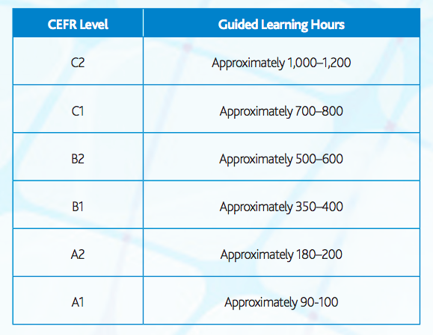
Hodinová dotace
http://www.englishprofile.org/images/pdf/GuideToCEFR.pdf

Slide 10
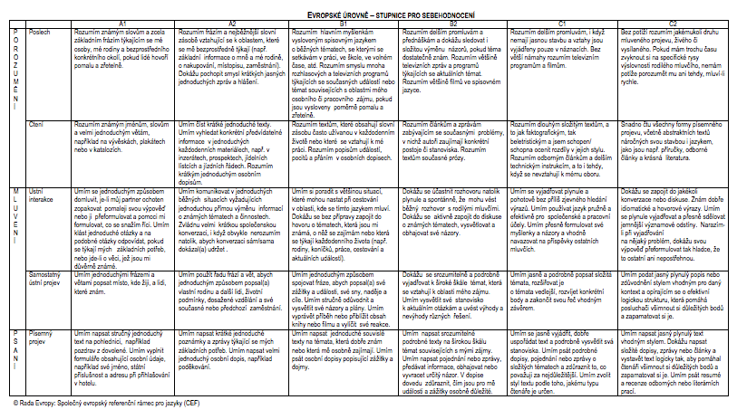

Slide 11
Companion Volume
2018
Další kompetence (kromě čtení, psaní, poslechu a mluvení nově také mediace)
Nové deskriptory – online interakce
Pozornost věnována plurilingvalismu

Slide 12
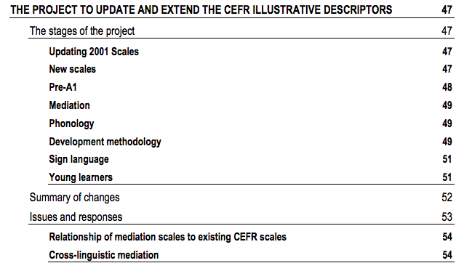


Slide 13
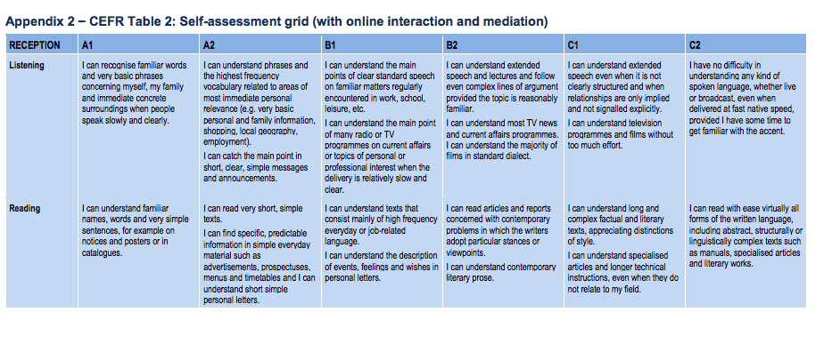
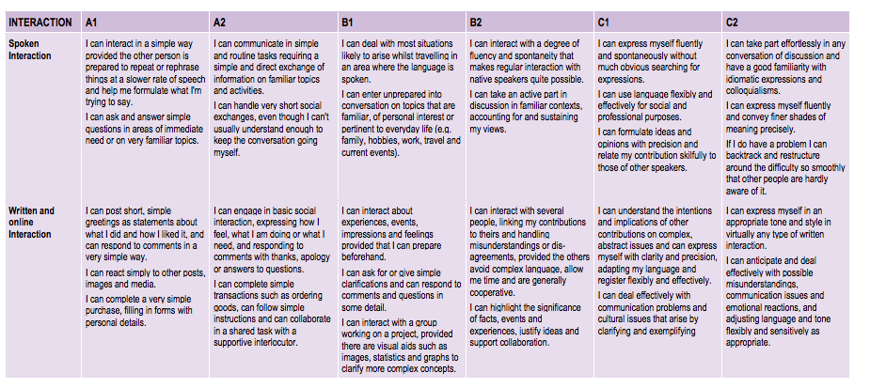
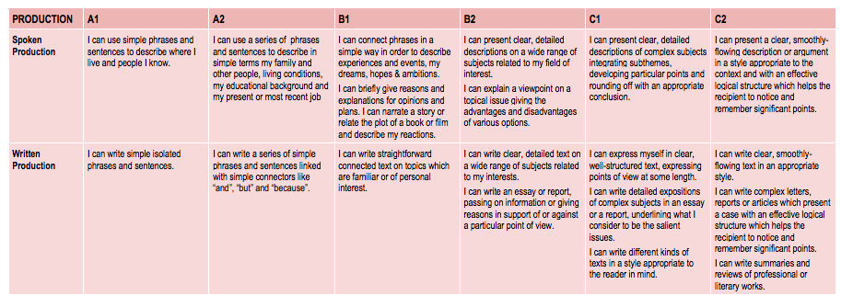

Slide 14
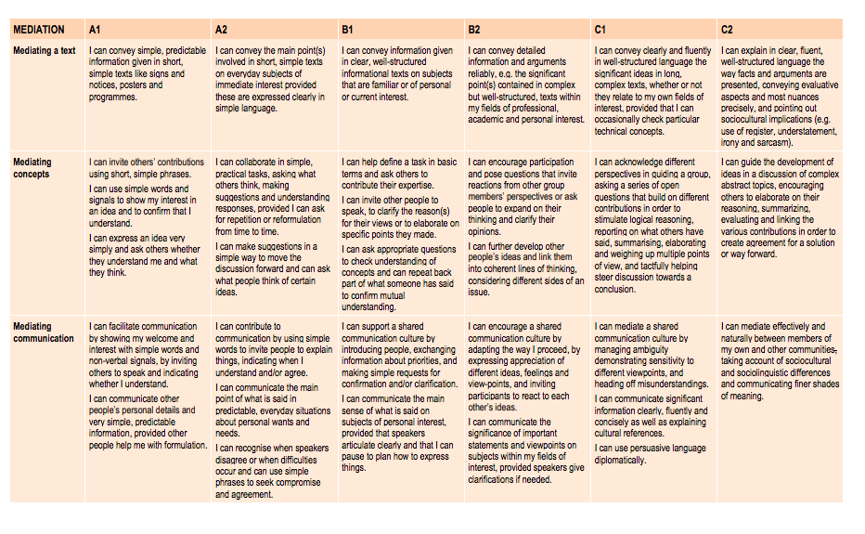
Mediace

Slide 15
Referenční popisy češtiny
A1 (2005)
A2 (2005)
B1 (2001)
B2 (2005)
Nově:
Cvejnová, J. et al. (2016): Referenční popis češtiny pro účely zkoušky z českého jazyka pro trvalý pobyt v ČR – úrovně A1, A2. NÚV, Praha.
Dostupné z: http://www.nuv.cz/vystupy/referencni-popis-cestiny

Slide 16
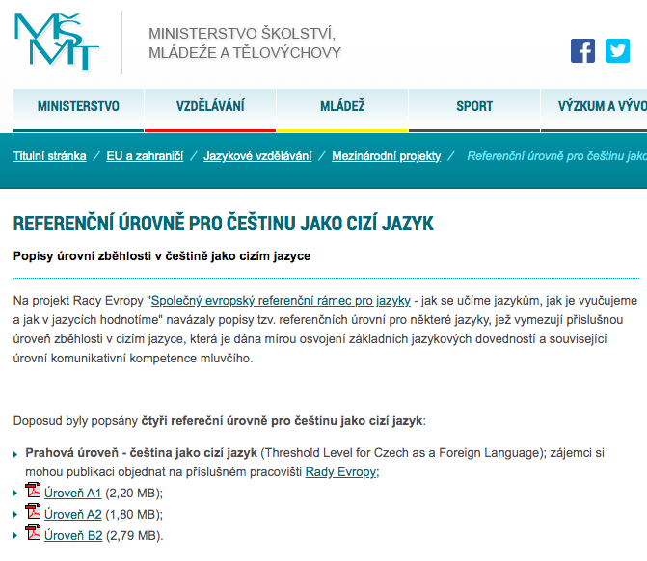

Slide 17




Slide 18
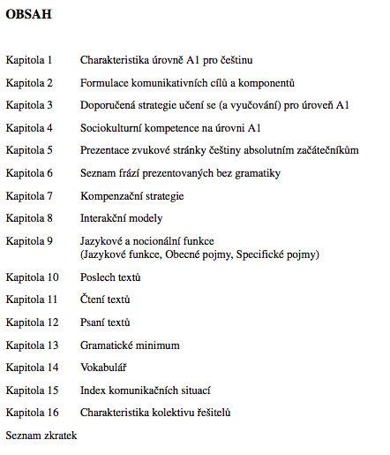
A1

Slide 19
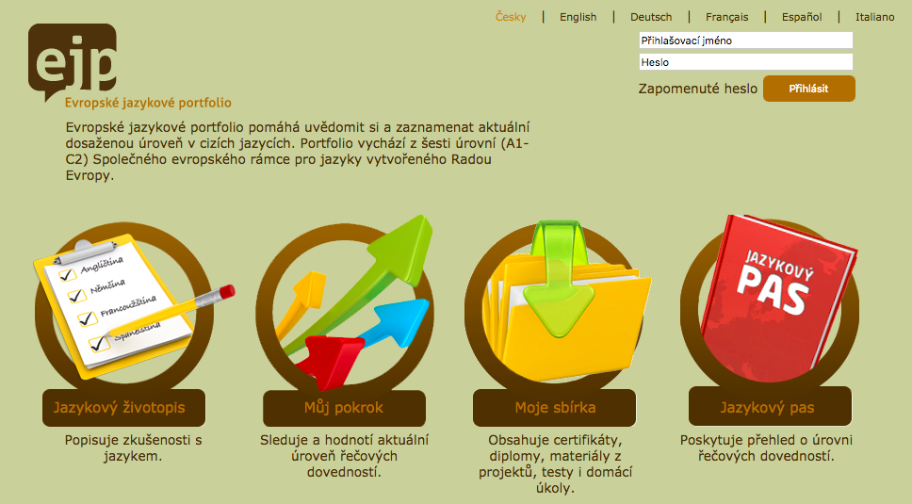

Slide 20
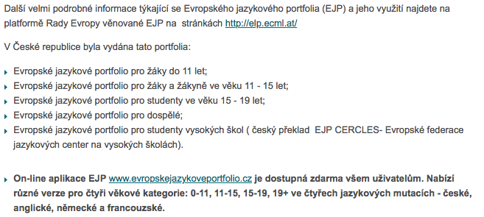
http://www.msmt.cz/mezinarodni-vztahy/evropske-jazykove-portfolio

Slide 21
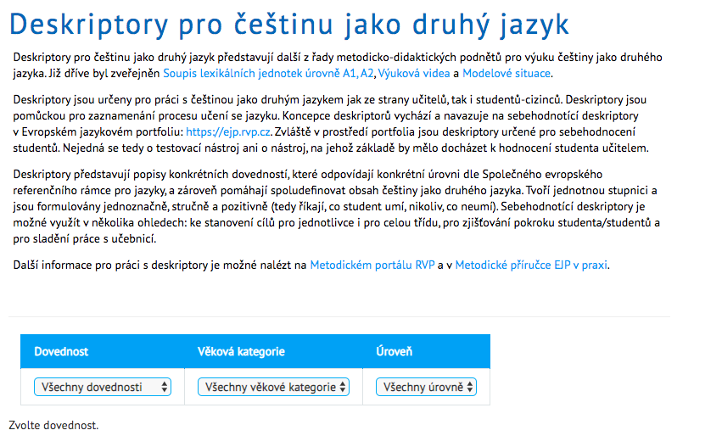
Čeština jako druhý jazyk

